Slide 1
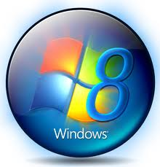
WINDOWS 8
Que es…
Partes Fundamentales
Bibliografía
Video
Conversiones

Slide 2
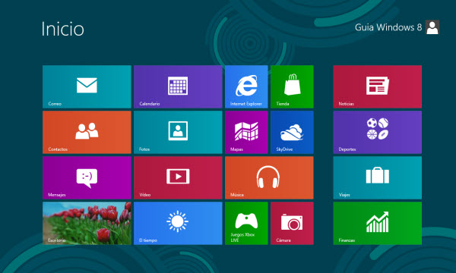
QUE ES…
Windows 8 es la versión actual del sistema operativo de Microsoft Windows, producido por Microsoft para su uso en computadoras personales, incluidas computadoras de escritorio en casa y de negocios, computadoras portátiles, netbooks, tabletas, servidores y centros multimedia. ...
REGRESAR

Slide 3
REGRESAR

Slide 4
Para complementar el tema presione Clic….

